Slide 1
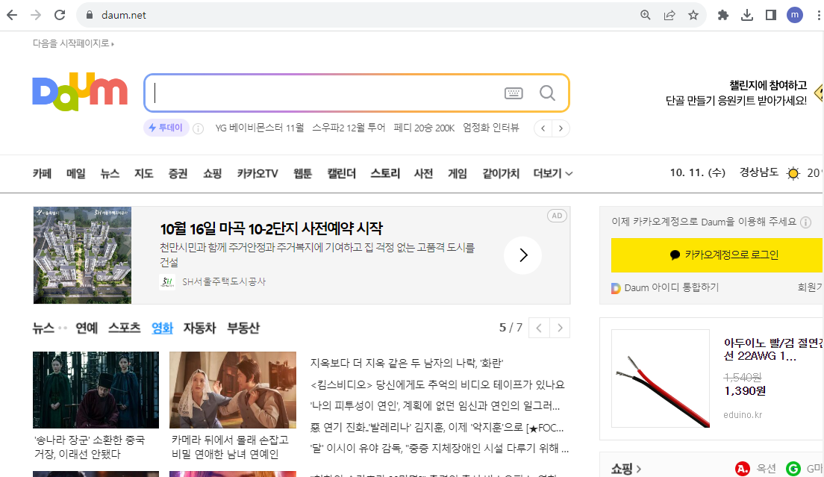
프로젝트명
서브시스템명
업무영
화면아이디
화면명
작성자
화면설명
②
①
입력값
출력값
네비게이션

